Slide 2
শিক্ষক পরিচিতি
শামিমারা বেগম
সহকারী শিক্ষক
টাউন মডেল বালক সরকারি প্রাথমিক বিদ্যালয়।
হবিগঞ্জ সদর,হবিগঞ্জ।

Slide 3
পাঠ পরিচিতি
শ্রেণিঃ প্রথম
বিষয়ঃ আমার বাংলা বই’
পাঠঃ আমাদের দেশ
পাঠ্যাংশঃ আমদের দেশের নাম-----------------কাঠাল আমাদের জাতীয় ফল।
সময়ঃ ৫০ মিনিট।

Slide 4
শিখনফল
শোনাঃ৩.৩.১ পরিচিত ফুলের নাম বলতে পারবে।
বলাঃ২.৬.১ পরিচিত ফুলের নাম বলতে পারবে।
পড়াঃ২.6.1রিচিত ফুলের নাম পড়তে পারবে।
লিখাঃ2.5.1.পরিচিত ফুলের নাম লিখতে পাড়বে।

Slide 5
এসো কিছু ছবি দেখি-
বাংলাদেশের মানচিত্র
আমাদের দেশের নাম বাংলাদেশ।

Slide 6
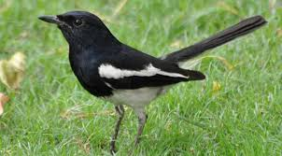
এটা কী পাখি?
দোয়েল পাখি ।
দোয়েল আমাদের জাতীয় পাখি।

Slide 7
পাঠ ঘোষনা---
আজ পড়ব –
আমাদের দেশ

Slide 8
আমাদের দেশের নাম বাংলাদেশ।

Slide 9
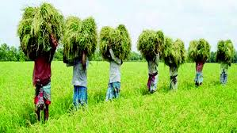
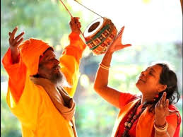
এ দেশ ধানের দেশ,গানের দেশ।

Slide 10
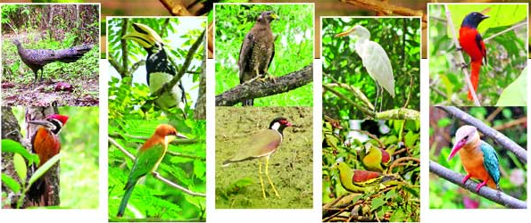
এদেশ অনেক সুন্দর।এ দেশে আছে বিচিত্র ধরনের পাখি।

Slide 11
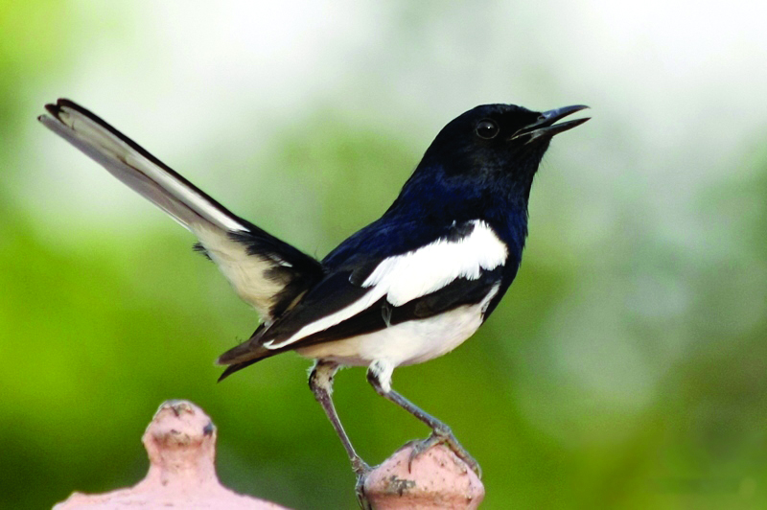
দোয়েল আমাদের জাতীয় পাখি।

Slide 12
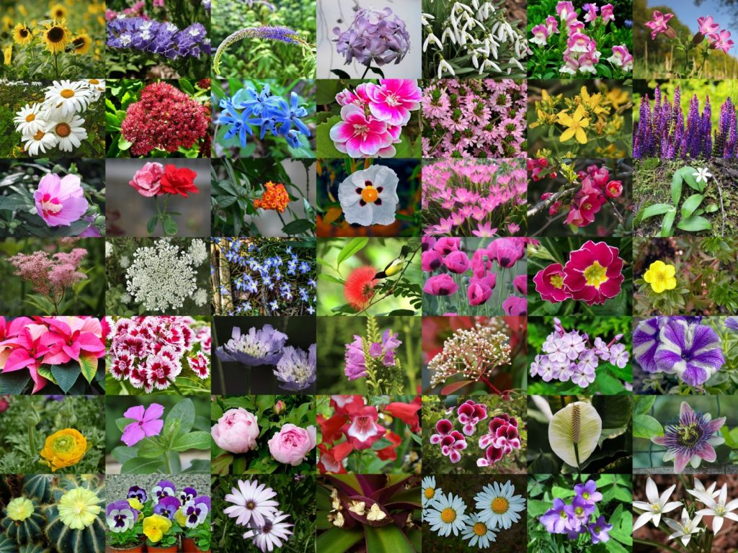
এ দেশের বনে বনে, খালে বিলে অনেক ফুল ফুটে।

Slide 13
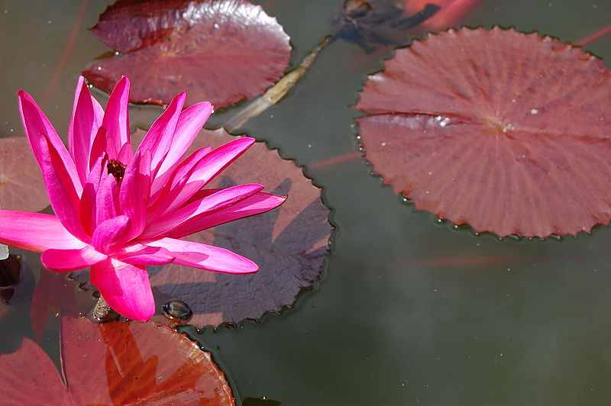
শাপলা আমাদের জাতীয় ফুল।

Slide 14
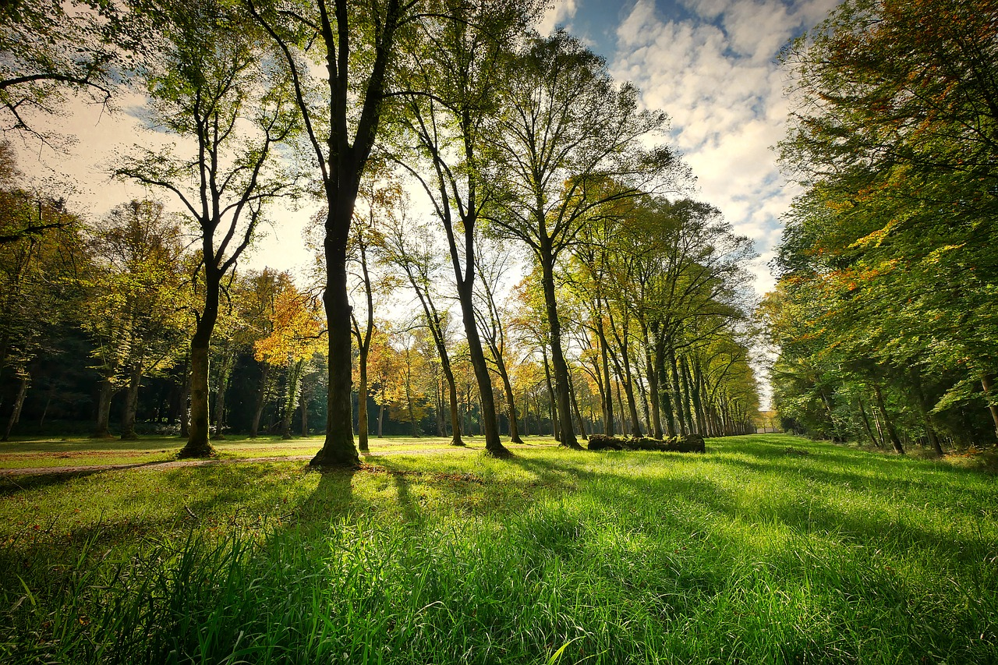
এ দেশে আছে অনেক রকমের গাছ।

Slide 15
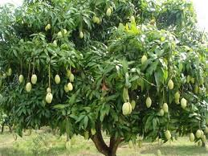
আম গাছ আমাদের জাতীয় গাছ।

Slide 16
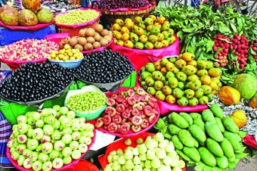
গাছে গাছে ফলে নানা রকমের ফল।

Slide 17
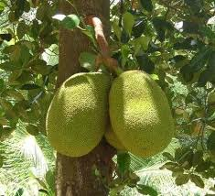
কাঁঠাল আমাদের জাতীয় ফল।

Slide 18
দলীয় কাজ-
১)এ দেশ কিসের দেশ?
২)এ দেশ কেমন?
দল- লাল
উঃ-ধানের দেশ ,গানের দেশ।
২)উঃ-অনেক সুন্দর।
আমাদের জাতীয় পাখির নাম কী?
২) আমাদের জাতীয় গাছ কোনটি ?
নীল-দল
উঃ-দোয়েল।
উঃ-আম গাছ।

Slide 19
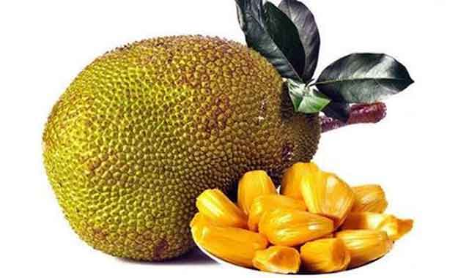
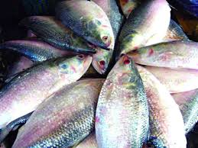
জোড়ায় কাজ-
ছবির সাথে শব্দের মিল করঃ
ইলিশ মাছ
দোয়েল পাখি
কাঁঠাল

Slide 20
তোমার পাঠ্য বইয়ের ৬৮ পৃষ্ঠা খোল ও আমার সাথে স্বমস্বরে পড়।

Slide 21
মূল্যায়ন-
ছবি দেখি এবং খালি যায়গায় ঠিক শব্দটি লেখঃ
দোয়েল
আমাদের জাতীয় পাখির না----------।
আমাদের জাতীয় ফলের নাম----------।
আমাদের জাতীয় মাছের নাম----------।
কাঁঠাল
ইলিশ

